Slide 1
Sastanak tematske skupine Zajednice prakse za riznicu PEMPAL-a
Upotreba informacijskih tehnologija u poslovanju riznice
Kako povezati e-Nabavu i
informacijske sustave za financijsko upravljanje
Radionica PEMPAL-ove Zajednice prakse za riznicu
Budimpešta, Mađarska 4. – 5. lipnja 2019.
Cem Dener
Vodeći stručnjak za upravljanje i
predsjednik, zajednica prakse za digitalno upravljanje

Slide 2
ISFU i e-GP
Sadržaj
ISFU i osnove e-Nabave
Kako povezati e-GP i ISFU
Odabrani slučajevi zemalja

Slide 3
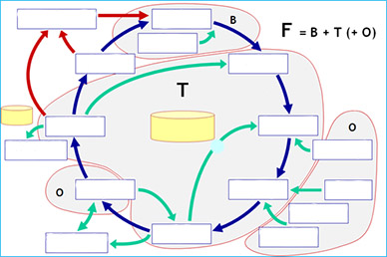
Što je ISFU?
www.worldbank.org/publicfinance/fmis
Osnovne funkcije i sučelja ISFU-a
Temeljni informacijski sustavi za financijsko upravljanje (ISFU) mogu se općenito definirati kao skup automatiziranih rješenja s pomoću kojih vlade mogu planirati, izvršavati i pratiti proračun.
Razvoj i pregled politike
Priprema
proračuna
ISFU
Javne
investicije
Revizija i evaluacija
Upravljanje proračunskim ovlaštenjima
Osnovni sustav riznice
(Izvršenje proračuna)
SP
Fiskalni izvještaji i pregled proračuna
Dodjela
sredstava
ISFU BP
Web-portal / SP Objava/praćenje
Glavna knjiga
Računovodstvo
Nabava/
kupovina
Otvoreni proračunski
podaci
Svakodnevno
poslovanje
Upravljanje dugom i pomoći
Upravljanje plaćanjima i primanjima
Porez i carina
Temeljni ISFU = OLTP
IISFU = OLTP + OLAP
Jedinstveni
račun
riznice
Upravljanje imovinom/inventarom
Transakcije na tržištu
/obveznice
Upravljanje
novčanim sredstvima
Upravljanje ljudskim resursima/obračunom plaća
+ mirovine
Integrirani ISFU (ili IISFU) kombinira temeljne module ISFU-a (OLTP) sa snažnim kapacitetima pohrane podataka (skladište podataka) i višedimenzionalnim alatima za analizu podataka (OLAP) radi učinkovitog planiranja, donošenja odluka, pružanja usluga i praćenja učinka.
Notes:
Temeljni informacijski sustavi za financijsko upravljanje (ISFU) mogu se općenito definirati kao skup automatiziranih rješenja s pomoću kojih vlade mogu planirati, izvršavati i pratiti proračun.
U okviru rješenja IISFU-a spajaju se osnovni moduli ISFU-a koji su osmišljeni za obradu transakcija putem interneta (ili OLTP) sa snažnim kapacitetima pohrane podataka i višedimenzionalnim alatima za analizu podataka putem interneta (ili OLAP) kako bi se osigurala podrška učinkovitom planiranju, donošenju odluka, pružanju usluga i praćenju učinka.
U gotovo svim zemljama postoje osnovna rješenja ISFU-a za upravljanje proračunima središnje države. Međutim, rijetko postoji praktična primjena potpuno operativnih i povezanih rješenja ISFU-a. Detaljne informacije o IISFU-u, aktivnostima koje financira Svjetska banka čija je svrha omogućiti prijelaz na platforme IISFU-a te objavljivanje otvorenih proračunskih podataka na internetu s pomoću IISFU-a nalaze se u relevantnim izvorima na internetu koji su navedeni na kraju ove prezentacije.

Slide 4
Što je IISFU?
Ciljevi > održivo upravljanje javnim resursima + učinkovito pružanje javnih usluga + otvorena i odgovorna vlada
Integrirana rješenja ISFU-a
Operativni sustavi upravljanja javnim financijama
Institucije javnog sektora
Baze podataka ISFU-a
Web-portal – intranet
G2G
ISFU
P
P
U
Sučelja
OLTP
ISFU: suradnja i koordinacija
OLAP
SP: mjesečni izvještaji i dinamičke opcije slanja upita
PI
PI
Skladište podataka
PI
Otvoreni
proračun / vladini
Podaci
P
P
U
G2C
G2B
Ostali sustavi e-Vlade
RP
Web-portal – intranet
RP
RP
konsolidacija
segmentacija, pregled i razumijevanje podataka
detaljna analiza
Višedimenzionalni analitički upiti
Građani, nevladine udruge, poduzeća
Slike: jscreationzs / FreeDigitalPhotos.net
OLTP: obrada transakcija putem interneta OLAP: Analitička obrada putem interneta PPU: preuzeti, preoblikovati, učitati PI: poslovna inteligencija RP: rudarenje podataka

Slide 5
Što je e-Nabava?
www.worldbank.org/publicfinance/fmis
e-Nabava i ISFU
Radna skupina za e-GP (WB, ADB, IDB) definirala je e-Nabavu (e-GP) kao:
„... vladinu upotrebu informacijskih tehnologija (posebice interneta) prilikom nabave od dobavljača u svrhu nabave radova, robe i savjetodavnih usluga koje su potrebne za javni sektor.”
Obuhvat javne nabave
Natječaj > Ulaganja, kapitalni rashodi (mala količina, velika vrijednost)
Kupovina > Proračunski rashodi koji se ponavljaju (velika količina, mala vrijednost)
Razmatranja
Sustavima e-GP obično se obuhvaćaju i Natječaji i Kupovina.
Osnovna rješenja ISFU-a ponekad uključuju model Kupovina.
ISFU i e-GP općenito nisu pravilno povezani kako bi mogli razmjenjivati podatke.
Rijetko se susrećemo s rješenjima ISFU-a kojima se obuhvaćaju i Natječaji i Kupovina.

Slide 6
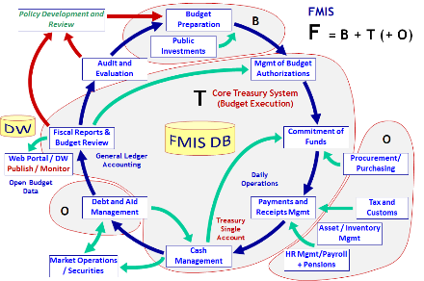
Moduli e-Nabave
www.worldbank.org/publicfinance/fmis
Funkcije i sučelja e-Nabave (e-GP)
Plan javne nabave
Raspodjela proračuna / gornje granice
Dovršetak ugovora
Program > Projekt > Aktivnost
jedan < više < više
Objava natječaja/kupovine
e-Obavijesti
e-Katalog
Registri i baze podataka e-GP-a
Objavljivanje na internetu / analiza podataka
Internetske usluge / API-ji (internetska aplikacijska programska sučelja)
e-Autentifikacija Digitalni potpis
Dostavljanje ponuda
Velika količina podataka / ML
e-Dokumenti (EDI)
e-Natječaji
e-Praćenje
ISFU
e-Kupovina
Praćenje i procjena
e-Procjena
Procjena natječaja/kupovine
e-Aukcija
e-Plaćanja
Upravljanje e-Ugovorima
Upravljanje plaćanjima
Potpisivanje ugovora
Aktivnost > Ugovor
jedan < jedan
Izvršenje ugovora
Kontrola preuzetih obveza / upravljanje
Ostala sučelja:
Registar poduzeća
Porezni/carinski sustavi
Bankarski sustav/sustav e-plaćanja
Agencije za izdavanje dozvola/potvrda
Očekuje se da će se sustavom e-Nabave obuhvatiti cijeli ciklus nabave.

Slide 7
IISFU i e-GP
IISFU i e-Nabava > sastavni dio digitalne vlade
Integrirana digitalna rješenja
(državni podaci u oblaku)
Institucije javnog sektora
nacionalna, sektorska i
podnacionalna razina
Portal e-Vlada
i e-Usluge
Državni sustavi *
ISFU, porez, carina, e-Nabava,
zdravstvo, obrazovanje, mirovine itd.
G2G
G2E
Institucije
ISFU
E-GP
Porez/Carine
Informacijski sustav za upravljanje ljudskim resursima
Soc. osig.
Zdravstvo
Operativne baze podataka
Upravljanje sustavom
Operacije centra za pohranu podataka,
podrška, oporavak od katastrofe,
sigurnost informacija itd.
Skladište podataka
(otvoreni podaci)
G2C
Građani
Društvo > sudjelovanje građana
i povratne informacije o e-Uslugama
Pohrana podataka na jednom mjestu (Single Window) | Pružanje više usluga s jednog mjesta (One-Stop Shop) | Pristup mreži povezanih sustava s jednog mjesta (Single Sign-on)
Upravljanje informacijama
e-pošta, upravljanje sadržajem, podacima/dokumentima,
znanjem, glavnim podacima itd.
G2B
Poduzeća
Građani, nevladine udruge, poduzeća
Zajedničke
usluge
PKI usluge i
Digitalni potpis
Usluge e-Plaćanja
Funkcionalni registri
Prijava građana + usluge e-identifikacije
Pojednostavljeni model
integriranih digitalnih rješenja
za povezane e-usluge
* Državni sustavi pokrivaju integraciju (međupovezanost i interoperabilnost) sektorskih aplikacija, sustava pozadinskih ureda, kao i unaprjeđenje institucija, kapaciteta, propisa, procesa, upravljanja informacijama i slično (arhitektura državnih poduzeća, okvir za interoperabilnost e-Vlade, Single Window i One-Stop-Shop).
Slike: jscreationzs / FreeDigitalPhotos.net

Slide 8
Trendovi i izazovi u prijelazu na IISFU i e-GP
www.worldbank.org/publicfinance/fmis
Trendovi
Integracija osnovnog ISFU-a s državnim sustavima (uključujući e-GP) i SP s ciljem poboljšanja kvalitete i vrijednosti podataka te proširivanja opsega
Modernizacija IISFU-a kombinacijom tradicionalnog i agilnog pristupa
Poboljšanje međupovezanosti i interoperabilnosti s pomoću vladinog uslužnog središta otvorenog izvora i internetskih aplikacijskih programskih sučelja (API)
Državni sustavi povezat će se novim CC API-jem (travanj 2019.) s bazom podataka Svjetske banke
Izazovi
Ključni izazovi u prijelazu na IISFU tiču se prilagodbe (nisu tehnički):
Upravljanje rukovodstvom i promjenama za prijelaz na digitalnu kulturu te unaprjeđenje pružanja online usluga
Obvezna upotreba IISFU-a i e-GP-a za dnevno bilježenje svih proračunskih transakcija, obveza/ugovora i objavu rezultata na internetu

Slide 9
Trendovi
Povezivanje temelja i novih ciljeva
IISFU
Temelji Novi ciljevi
Pružanje povratnih informacija IISFU-u u svrhu poboljšanja kvalitete i vrijednosti podataka
Spajanje „digitalne vrijednosti” IISFU-a s „nevladinim” podacima
CGU, Brazil
Primjena strojnog učenja (UI)
Sustav za strojno učenje
Količina Opseg podataka
Brzina Brzina analize
Raznolikost Razni oblici
Točnost Nesigurnost u pogledu podataka
Sateliti, senzori, pametni telefoni…

Slide 10
ISFU i e-GP
Sadržaj
ISFU i osnove e-Nabave
Kako povezati e-GP i ISFU
Odabrani slučajevi zemalja

Slide 11
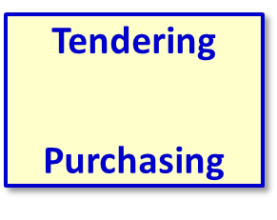
Ciklus javne nabave
www.worldbank.org/publicfinance/fmis
e-Nabava (e-GP)
e-Obavijest
e-Dostava
e-Procjena
e-Dodjela
e-Naručivanje
e-Fakturiranje
e-Plaćanje
Jedinstveni identifikacijski broj
paketa nabave
e-Natječaji
Analiza podataka
Dostavljanje
ponuda
Operativno prihvaćanje Primitak proizvoda/usluga
Utvrđivanje potreba
e-Obavijesti / e-Katalog
e-Upravljanje Ugovorima
Dovršetak
jamstva/podrške
Priprema
natječajne
dokumentacije
Procjena
Jedinstveni
identifikacijski broj ugovora
Objava
Potpisivanje ugovora
Izvršenje ugovora
Aktivnost < jedan
Ugovor < jedan
Jedinstvena šifra aktivnosti
Izvor sredstava
Plan nabave
Program < jedan
Projekt < više
Aktivnost < više
Raspodjela proračuna
Narudžbenica
Kontrola preuzetih obveza
Registar imovine/inventara
Dovršetak plaćanja
Oslobađanje jamstava
e-Autentifikacija Digitalni potpis
Plaćanje/upravljanje komunikacijom
Financijska kontrola
e-Kupovina
e-Aukcija
e-Praćenje
e-Plaćanje
Proračunska klasifikacije / kontni plan
Informacijski sustav za upravljanje financijama (ISFU)

Slide 12
ISFU i e-GP > razmjena podataka
Mogućnosti razmjene podataka između ISFU-a i e-GP-a (1)
Postoji nekoliko kritičnih kontrola koje je potrebno ugraditi u sustave ISFU i e-GP koji imaju koristi od automatizirane razmjene podataka (po mogućnosti s pomoću internetskih servisa / API-ja)
Objava natječaja/kupovine: e-GP komunicira s ISFU-om prije objave svake obavijesti o nabavi radi provjere dosljednosti jedinstvene „šifre aktivnosti” (koja je dio proračunske klasifikacije), jedinstvenog „identifikacijskog broja paketa nabave”, „dodijeljenog iznosa iz proračuna” itd.
Tijekom postupka nabave: e-GP i ISFU mogu komunicirati tijekom aktivnosti nabave ako postoje osiguranja/jamstva koja je potrebno upisati pod jedinstvenim računom riznice (koji je povezan s ISFU-om) i provjeriti tijekom postupka nabave.
Prije sklapanja ugovora: e-GP komunicira s ISFU-om prije sklapanja ugovora kako bi se osiguralo da je iznos ugovora unutar dodijeljenog proračuna (te da je opravdan i prihvaćen ako premašuje proračun). Nadalje, financijske obveze odabranog dobavljača (plaćanje poreza i podmirivanje drugih obveza koje je u tijeku) mogu se provjeriti s pomoću sučelja ISFU-a kako bi se rizici smanjili na najmanju moguću mjeru.

Slide 13
ISFU i e-GP > razmjena podataka
Mogućnosti razmjene podataka između ISFU-a i e-GP-a (2)
Nakon sklapanja ugovora: S pomoću e-GP-a potrebno je generirati jedinstveni „identifikacijski broj ugovora” koji je povezan sa svakim paketom nabave i šifrom aktivnosti te podijeliti pojedinosti o ugovoru s ISFU-om za svaki ugovor koji se ponavlja / ugovor koji uključuje kapitalni proračun. Najbolje bi bilo kada bi pojedinosti o ugovoru uključivale i raspored plaćanja i druge pojedinosti kako bi se osiguralo da se ISFU-om mogu obuhvatiti sva relevantna područja u pogledu upravljanja obvezama/plaćanjima.
Tijekom izvršenja ugovora: Očekuje se da će se ISFU-om obuhvatiti sva plaćanja povezana sa svakim ugovorom kao i drugim područjima podataka (financijski i nefinancijski pokazatelji i izlazni rezultati) te svim izmjenama i dopunama ugovora (produljenja datuma završetka ugovora, promjene vrijednosti ugovora i druge izmjene). ISFU-om se mogu slati redovita ažuriranja sustavu e-Nabave u pogledu plaćanja i drugih pokazatelja u svrhu monitoringa i analize podataka.
Monitoring i izvještavanje: U sustave ISFU-a i e-GP-a mogu se uključiti alati za analizu podataka u svrhu praćenja napretka u pogledu izvršenja ugovora i projektnih rezultata te izvještavanja o njima. Trebaju postojati polja podataka kojima se omogućuje praćenje trajanja i stvarnih troškova ugovora.
Standardi: Prilikom bilježenja aktivnosti nabave i ugovornih aktivnosti te izvještavanja o njima, strukture podataka e-GP-a i ISFU-a mogu se usklađivati s nacionalnim i međunarodnim standardima (npr. GFSM, COFOG, CPV, UNSPSC).

Slide 14
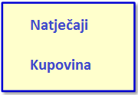
Razmjena podataka između ISFU-a i e-GP-a
www.worldbank.org/publicfinance/fmis
e-Nabava (e-GP)
Dostavljanje
Procjena
Objava
Potpisivanje ugovora
Izvršenje ugovora
Dovršetak
jamstva/podrške
Utvrđivanje potreba
Operativno prihvaćanje Primitak proizvoda/usluga
Priprema natječajne dokumentacije
Obavijest o nabavi
Iznos ugovora
Analiza podataka o nabavi
Jedinstveni identifikacijski broj ugovora
Jedinstveni identifikacijski broj paketa nabave
Jedinstveni program, projekt, šifra aktivnosti
Odobrenje za potpisivanje
Plaćanje/upravljanje komunikacijom
Izvor sredstava
Plaćanja i izmjene
Izvršenje plaćanja
Oslobađanje jamstava
Kontrola preuzetih obveza
Plan nabave
Financijska kontrola
Registar imovine/inventara
Raspodjela proračuna
Narudžbenica
Informacijski sustav za upravljanje financijama (ISFU)

Slide 15
ISFU i e-GP
Sadržaj
ISFU i osnove e-Nabave
Kako povezati e-GP i ISFU
Odabrani slučajevi zemalja

Slide 16
e-GP
SIMAP > Europski sustav javne nabave
Izvor: https://simap.ted.europa.eu/

Slide 17
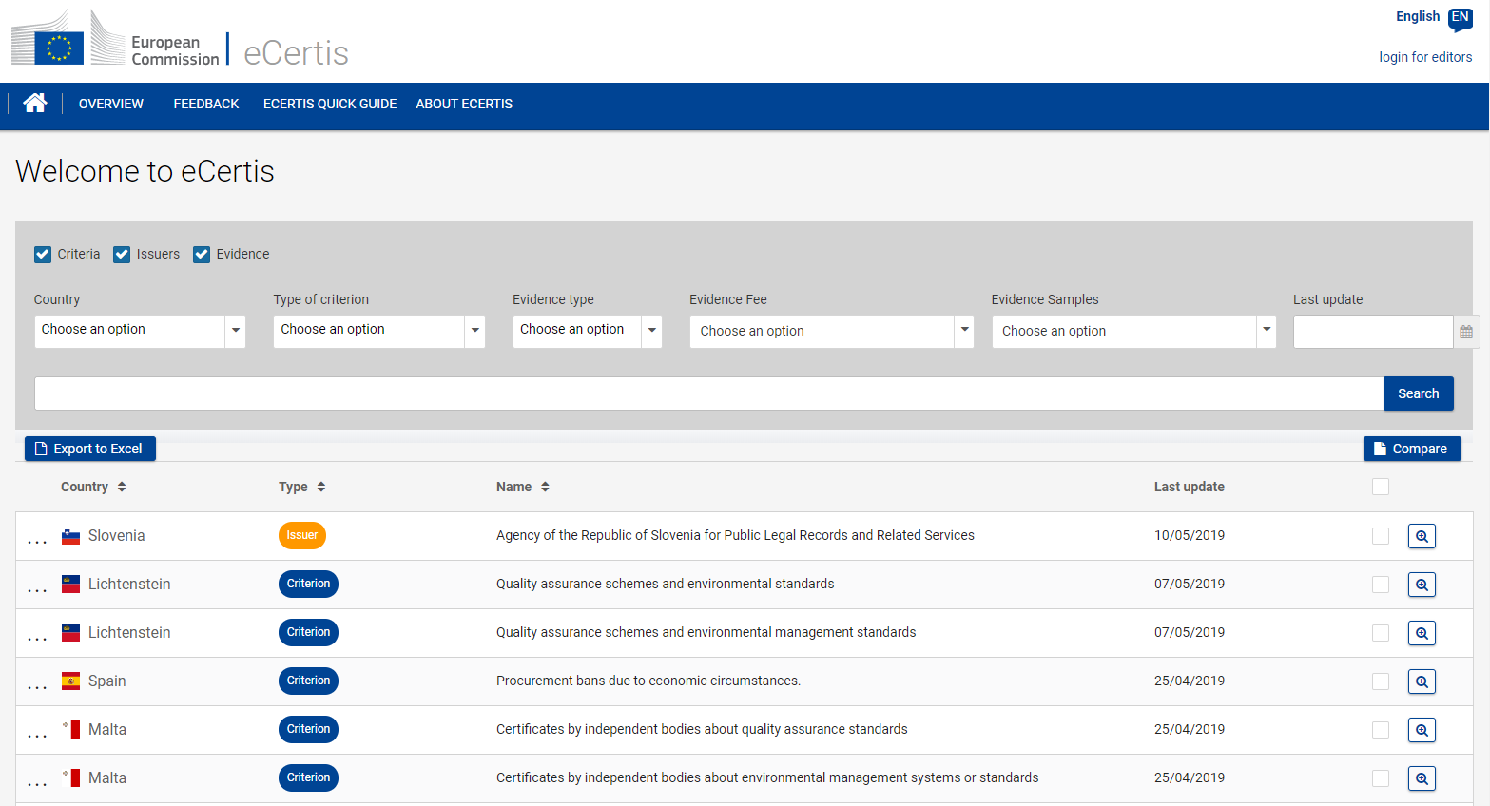
e-GP
eCertis –> elektronički sustav Europske komisije koji sadržava bazu podataka o dokazima koji se dostavljaju u postupcima javne nabave te o tijelima nadležnim za njihovo izdavanje u državama članicama
Izvor: https://ec.europa.eu/tools/ecertis/search

Slide 18
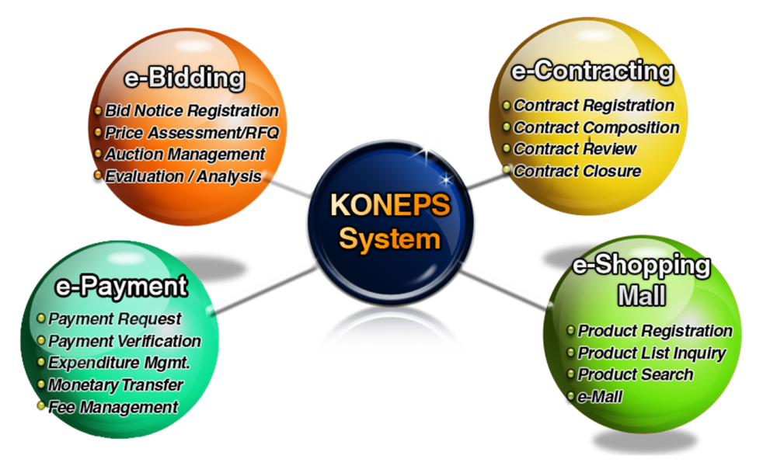
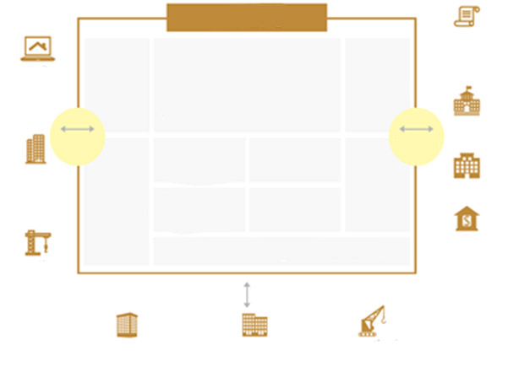
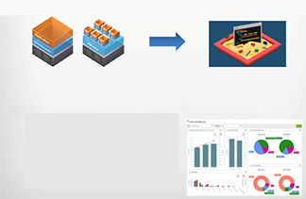
ISFU i e-GP
KONEPS > online sustav e-nabave u Koreji
Sustav KONEPS koristio se za provedbu više od 71,2 % ukupne javne nabave u Koreji (123 milijarde USD)
(2017.)
e-Nadmetanje
e-Ugovaranje
korisnika
Prijava
Prijava obavijesti o natječaju
Procjena cijene/RFQ-ova
Upravljanje aukcijama
Procjena/analiza
Prijava ugovora
Sastavljanje ugovora
Provjera ugovora
Završetak ugovora
• 52 395 državnih agencija
• 373 833 registrirana poduzeća
e-Nadmetanje
• 71,2 % ukupne nabave provedeno je s pomoću sustava KONEPS
• 33 mil. osoba sudjelovalo je u 296 tisuća e-Nadmetanja
• Ukupna vrijednost transakcija: 87,7 milijardi USD
Sustav
KONEPS
e-Plaćanje
e-Trgovina
e-Ugovaranje i e-Plaćanje
• 855 tisuća ugovora u elektroničkom je obliku (99 % svih ugovora)
• 100 % svih plaćanja vrši se elektronički
Zahtjev za isplatu
Provjera plaćanja
Upravljanje rashodima
Prijenos novčanih sredstava
Upravljanje naknadama
Prijava proizvoda
Upit za popis proizvoda
Pretraživanje proizvoda
e-Trgovina
Internetska
trgovina
• 1 milijun narudžbenica izdano je elektronički (99 % svih narudžbenica)
• Ukupna vrijednost transakcija u e-Trgovini: 17 milijardi USD
KONEPS
(2015./2017.) SafeG2B – Usluga virtualnog nadmetanja
Sustav e-Nabave
Javne
Ovlaštene
agencije
G2B
Agencija za upravljanje
G2B
Portal
ASP za naručitelje u e-Nabavi
ASP za isporučitelje u e-Nabavi
Sustav za upravljanje ugovorima u sklopu dodjele više ugovora
stavki
klasifikaciju
Sustav za
Korištenje
Poveznica
G4C
Virtualni sustav
Sandbox
korisnika
Upravljanje
e-Jamstva
Javne
agencije
Kataloški
sustav
Udruženja
Integrirana
objava
Prijašnja uspješnost i upravljanje
sustavom
e-Plaćanje
(2018.) Sustav za podršku donošenju odluka na temelju velike količine podataka
Razmjena e-dokumenata i sustav poveznica
Korejski Institut za financije,
telekomunikacije
i kliring
Sve vrste statusa
Analiza povijesti, simulacija ključnih riječi za isporučitelje, PPS
Isporučitelji
poveznica
Agencije za izdavanje jamstava
Ministarstvo strategije i financija
Izrada CALS-a
Izvor: Sustav e-Nabave u Koreji: Stalna poboljšanja i inovacije, Heehoon Kang, Služba za javnu nabavu (PPS), Republika Koreja

Slide 19
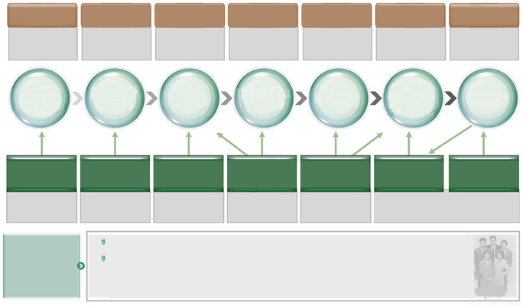
ISFU i e-GP
KONEPS > postupci i sučelja za e-Natječaje
Tijela
nadležna za izdavanje potvrda
Drugi sustavi za nadmetanje
Potvrda sustava PG-a
Povezana
udruženja
Tijela
nadležna za izdavanje potvrda
Sustav D-Brain
Sustav G4C
Potvrda o
autentifikaciji
Integrirana
obavijest
Komisija nadležna za sudjelovanje u ponudama
Podaci o isporučiteljima
Potvrda o
autentifikaciji
Podaci
o ugovoru
Potvrda o plaćanju poreza
Dostava/
provjera/prihvaćanje
Prijava
isporučitelja
Integrirana obavijest
o ponudi
Nadmetanje
Otvaranje ponuda/procjena
Ugovaranje
Plaćanje
Sustav G4C
Javna org. (40.000)
Društvo za izdavanje
jamstava
Sustav za izdavanje enkripcijskih ključeva
Jamstvo
Društvo
Sustav
D-Brain
Banke
Prijava
Prijava
Integrirana
obavijest
Jamstvo za ozbiljnost ponude
Enkripcija / vremenski pečat
Jamstvo za uredno ispunjenje ugovora itd.
Prijenos
elektroničkih sredstava
Svi su postupci nabave digitalizirani
S pomoću sustava KONEPS prikupljaju se podaci o ponuditeljima (prijava poslovanja, kreditni rejting, prijašnja uspješnost itd.) od drugih javnih i privatnih informacijskih sustava (nije potrebno dostavljati dokumentaciju i potvrde u papirnatom obliku)
Internetske
transakcije
Izvor: Prezentacija o KONEPS-u, Kang-il Seo, Odjel za međunarodnu suradnju, Služba za javnu nabavu (PPS), Republika Koreja

Slide 20
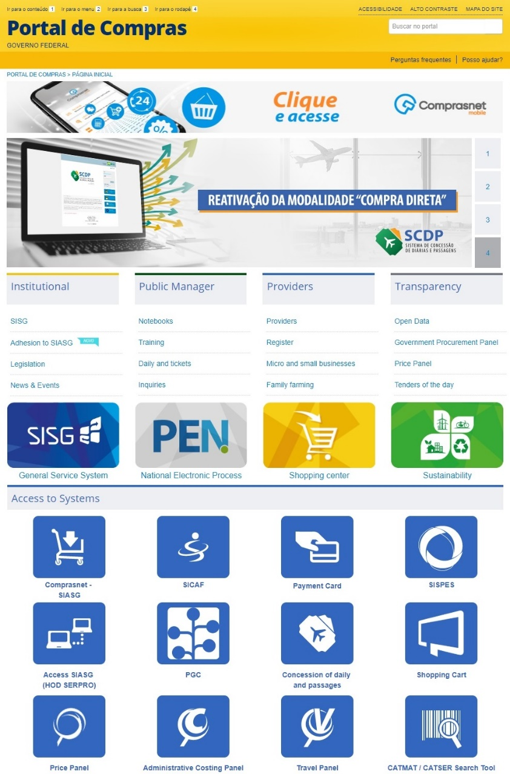
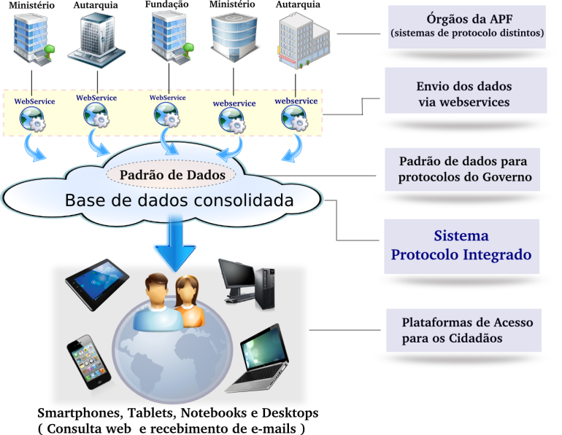
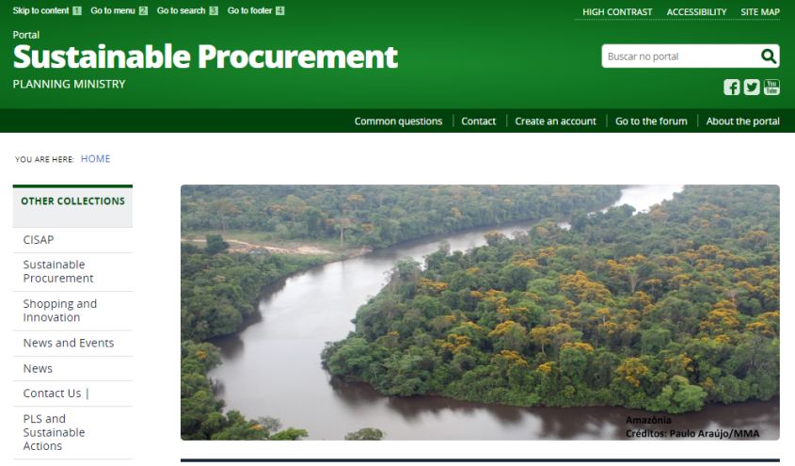
e-GP
COMPRASNET > sustav e-Nabave u Brazilu
Elektronički postupak na nacionalnoj razini (PEN) zajednička je inicijativa državnih agencija usmjerena na uspostavu javne i elektroničke infrastrukture administrativnog postupka. Svaki subjekt periodički, odnosno u intervalima od najviše 48 sati, izdvaja ažurirane podatke (uključujući podatke o nabavi) iz svojih sustava (u XML formatu) i objavljuje ih s pomoću internetskih servisa (API-ja) kako bi ih građani mogli upotrebljavati.
Izvor: https://www.comprasgovernamentais.gov.br/

Slide 21
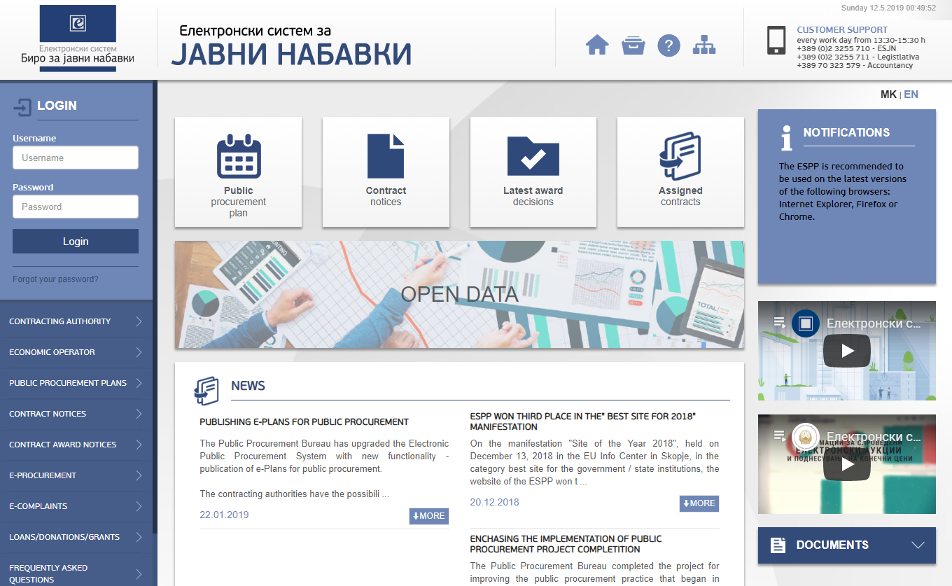
e-GP
ESPP > Sustav e-Nabave u Sjevernoj Makedoniji
Izvor: https://e-nabavki.gov.mk/PublicAccess/Home.aspx#/home

Slide 22
Hvala
Zajednica prakse za ISFU > https://eTeam.worldbank.org/FMIS
Web-stranica ISFU-a > http://www.worldbank.org/publicfinance/fmis

